Slide 1
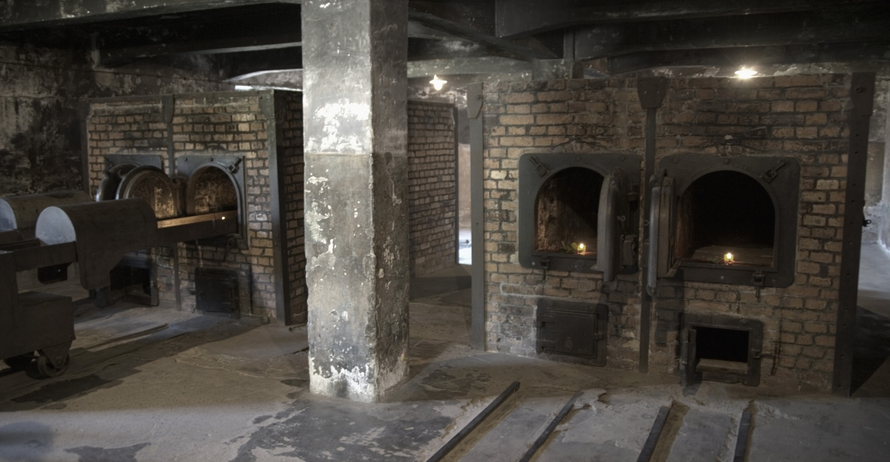
Vorige keer:
Hoe verliep de Tweede Wereldoorlog?

Slide 2
Les Plan
Welkom, Magister, Herhaling
Welkom en wat hebben we gedaan vorige les?
Les plan
Les doel
Huiswerk Controle
Film
Boek lezen +Tijdlijn opdracht
Samenvatting
Zelfstandig werken + werkblad
Afsluiting
Welkom, Magister & Herhaling
Les plan
Lesdoelen
Huiswerk controle
Film
Boek lezen
Samenvatting
Zelfstandig werken + Werkblad
Afsluiting

Slide 3
Les doelen
Hoofdvraag:
Hoe organiseerde Duitsland de Jodenvervolging?
Deelvragen:
Om welke redenen vervolgden de nationaalsocialisten de Joden?
Hoe zette de nationaalsocialisten de joden vervolging op?
Hoe organiseerden de nationaalsocialisten de massamoord?
Welkom, Magister & Herhaling
Les plan
Les doelen
Huiswerk controle
Film
Boek lezen
Samenvatting
Zelfstandig werken + Werkblad
Afsluiting
Begrippen
Neurenberger rassenwetten
Rijkskristalnacht
Getto’s
Vernietigingskampen
Holocaust

Slide 4
Huiswerk Controle
Welkom, Magister & Herhaling
Les plan
Les doelen
Huiswerk controle
Film
Boek lezen
Samenvatting
Zelfstandig werken + Werkblad
Afsluiting

Slide 5
H2.4 De massamoord op de Joden
Welkom, Magister & Herhaling
Les plan
Les doelen
Huiswerk controle
Film
Boek lezen
Samenvatting
Zelfstandig werken + Werkblad
Afsluiting

Slide 6
Boek lezen
Welkom, Magister & Herhaling
Les plan
Les doelen
Huiswerk controle
Film
Boek lezen
Samenvatting
Zelfstandig werken + Werkblad
Afsluiting
Opdracht;
Maak op het werkblad een tijdlijn van de volgende
gebeurtenissen. Geef bij elk begrip een omschrijving.
Neurenberger rassenwetten
Rijkskristalnacht
Getto’s
Vernietigingskampen
Holocaust

Slide 7
Samenvatting
Hoofdvraag:
Hoe organiseerde Duitsland de Jodenvervolging?
Deelvragen:
Om welke redenen vervolgden de nationaalsocialisten de Joden?
Om het Arische ras puur te houden, joden waren “Üntermenschen”
Joden kregen de schuld
Hoe zette de nationaalsocialisten de joden vervolging op?
Joodse raden moesten Duitse maatregelen uitvoeren
Neurenberger rassenwetten
Hoe organiseerden de nationaalsocialisten de massamoord?
Met treinen werden Joden naar vernietigingskampen gebracht.
Welkom, Magister & Herhaling
Les plan
Les doelen
Huiswerk controle
Film
Boek lezen
Samenvatting
Zelfstandig werken + Werkblad
Afsluiting
Begrippen
Neurenberger rassenwetten
Rijkskristalnacht
Getto’s
Vernietigingskampen
Holocaust

Slide 8
Zelfstandig werken
Welkom, Magister & Herhaling
Les plan
Les doelen
Huiswerk controle
Film
Boek lezen
Samenvatting
Zelfstandig werken + Werkblad
Afsluiting

Slide 9
Afsluiting
Hoofdvraag:
Hoe organiseerde Duitsland de Jodenvervolging?
Deelvragen:
Om welke redenen vervolgden de nationaalsocialisten de Joden?
Om het Arische ras puur te houden, joden waren “Üntermenschen”
Joden kregen de schuld
Hoe zette de nationaalsocialisten de joden vervolging op?
Joodse raden moesten Duitse maatregelen uitvoeren
Neurenberger rassenwetten
Hoe organiseerden de nationaalsocialisten de massamoord?
Met treinen werden Joden naar vernietigingskampen gebracht.
Welkom, Magister & Herhaling
Les plan
Les doelen
Huiswerk controle
Film
Boek lezen
Samenvatting
Zelfstandig werken + Werkblad
Afsluiting
Begrippen
Neurenberger rassenwetten
Rijkskristalnacht
Getto’s
Vernietigingskampen
Holocaust

